Slide 1

A las puertas del Cielo
1974

Slide 2
A las puertas del Cielo
1974

Slide 3

Entonces mi alma, era cándida y pura

Slide 4

Con tanto anhelo como temor vivía mi primer amor

Slide 5


Buscaba caminos, quizá equivocados

Slide 6
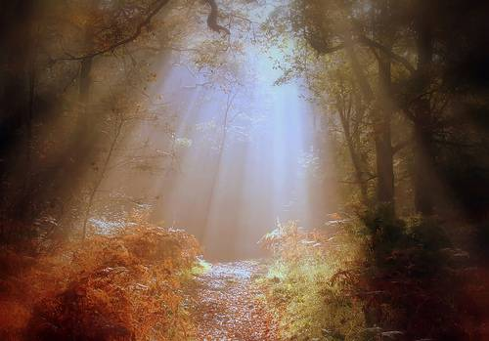

yo supe que a ti me allegaba en claros senderos

Slide 7

Ahora presiento que tu amor es sincero
y en alas del viento tú me vas a llevar

Slide 8


A las puertas del cielo

Slide 9

al confín de los mares

Slide 10
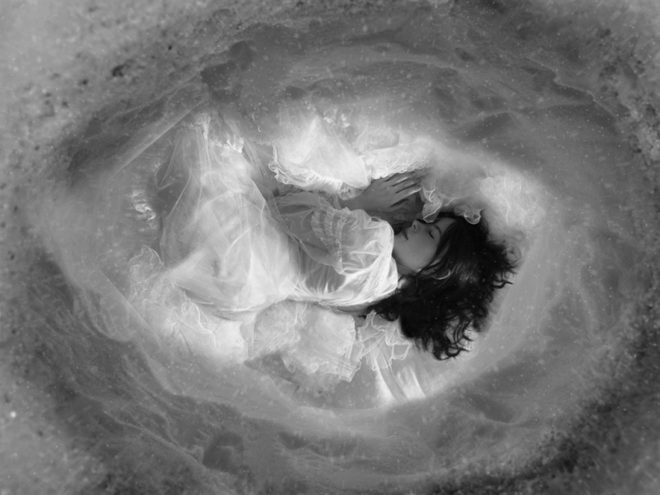
Cuantas veces en mis sueños te he llevado junto a mi

Slide 11

He sentido tu mano como suave caricia

Slide 12

y en el eco de tu risa una nueva primavera.

Slide 13
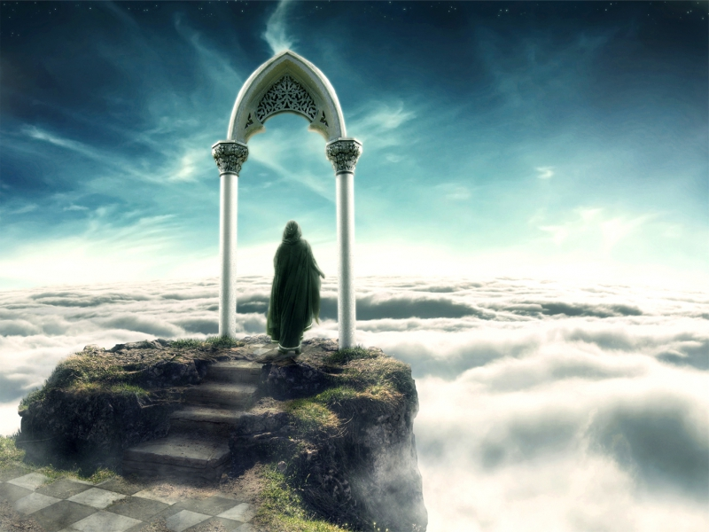
A las puertas del cielo

Slide 14
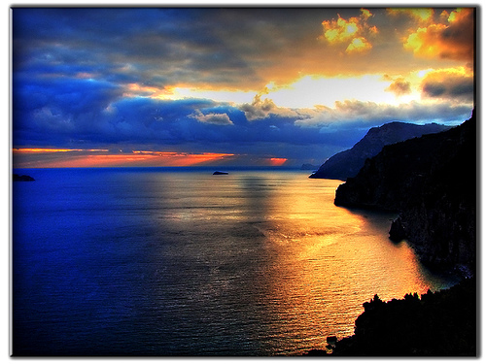
al confín de los mares

Slide 15
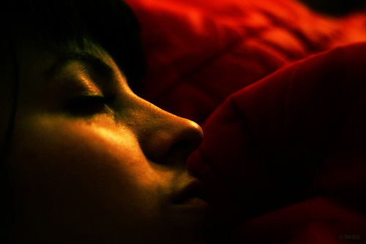
Cuantas veces en mis sueños te he llevado junto a mi

Slide 16


Te he llevado junto a mi , te he llevado junto a mi

Slide 17
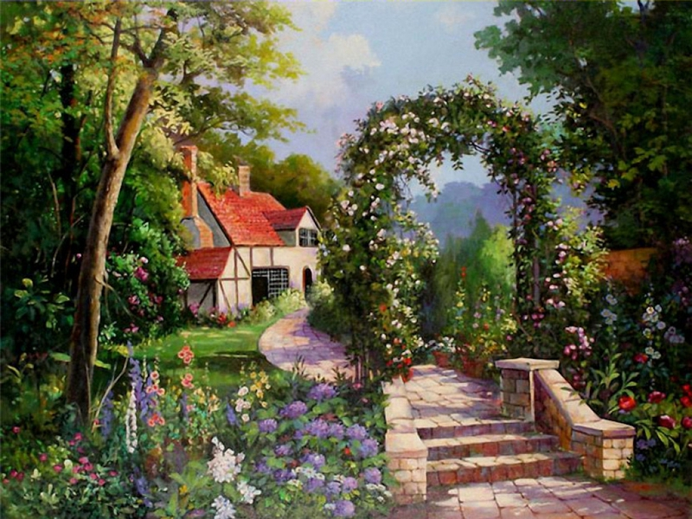
De pronto me dices, que poco te cuesta
buscar una casa muy linda, que ha de ser nuestra

Slide 18




Que tiene jardines cuidadas del cielo
y miles de niños con tanta ternura en sus juegos

Slide 19

Entonces mis sueños serán realidades
ahora si que es cierto que yo volaré junto a ti

Slide 20
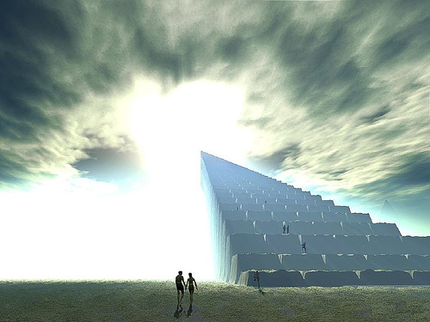
A las puertas del cielo

Slide 21

al confín de los mares

Slide 22

Cuantas veces en mis sueños te he llevado junto a mi

Slide 23
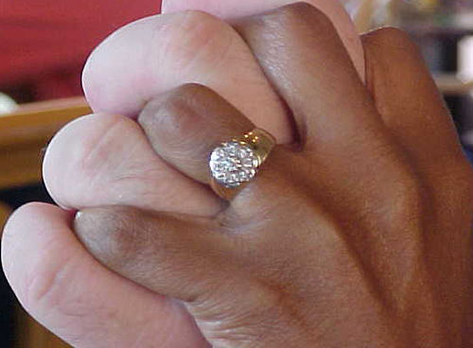
He sentido tu mano como suave caricia

Slide 24
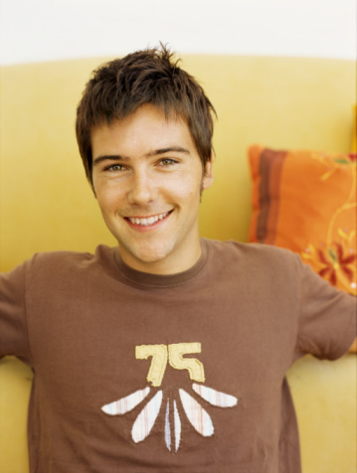
y en el eco de tu risa una nueva primavera

Slide 25

A las puertas del cielo

Slide 26

al confín de los mares

Slide 27
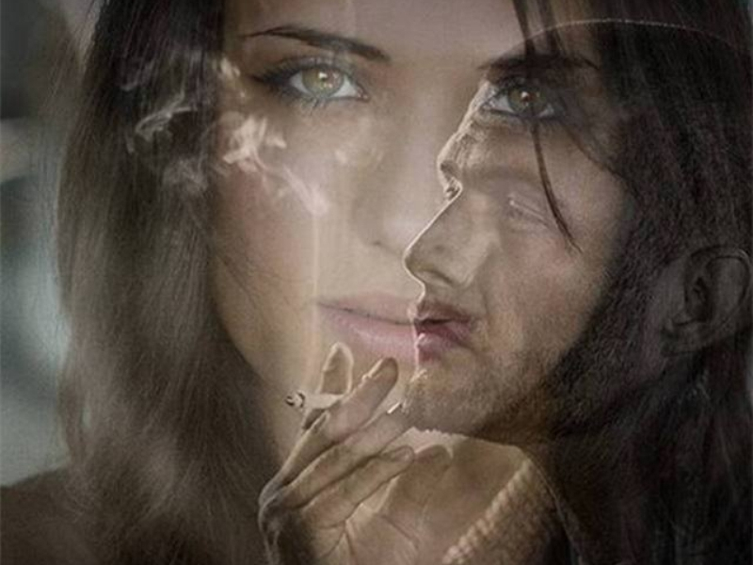
Cuantas veces en mis sueños te he llevado junto a mi

Slide 28

He sentido tu mano como suave caricia

Slide 29

y en el eco de tu risa una nueva primavera

Slide 30

A las puertas del cielo, al confín de los mares

Slide 31

Cuantas veces en mis sueños te he llevado junto a mi

Slide 32
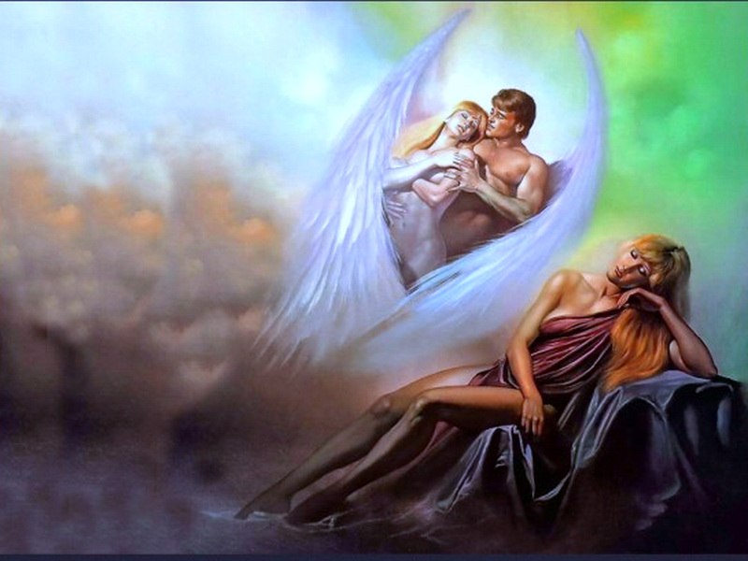
Te he llevado junto a mi
te he llevado junto a mi
junto a mi
Roberto

Slide 33



Accede a la sección que desees desde aquí:
Propia Creación
De la Red
Dedicatorias | Fechas Especiales | Graciosos
Historia y Arte | Lugares | Musicales
Naturaleza y Ciencias | Política | Reflexión
Religiosos | Románticos | Salud
Dedicatorias | Fechas Especiales | Graciosos
Historia y Arte | Lugares | Musicales
Naturaleza y Ciencias | Política | Reflexión
Religiosos | Románticos | Salud
Si deseas recibir pps periódicamente en tu correo electrónico subscríbete aquí:

